Slide 1



Capacitación de Python
Instructor: Sergio Garzón
by

Slide 2


Curso de Python
Clase 2

Slide 3

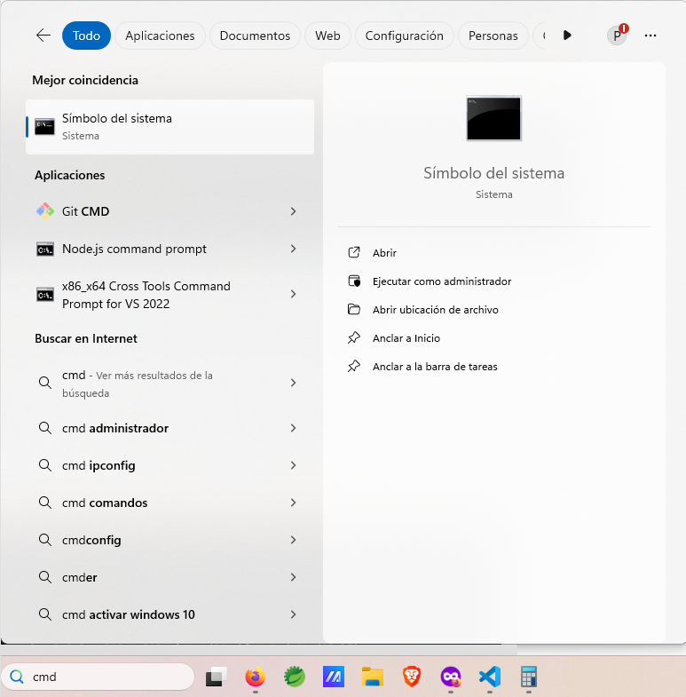
INSTALACIÓN DE PYTHON
Para comprobar si tenemos instalado
correctamente y configurada la
variable de entorno de python,
vamos a inicio > “cmd”

Slide 4
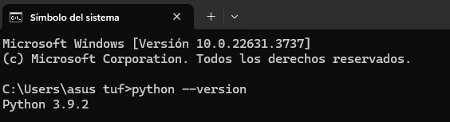
INSTALACIÓN DE PYTHON
El comando que debemos tipear para verificar que tenemos instalado python en Windows es: python –version
Si esta todo correcto, nos saldrá información de la versión.

Slide 5
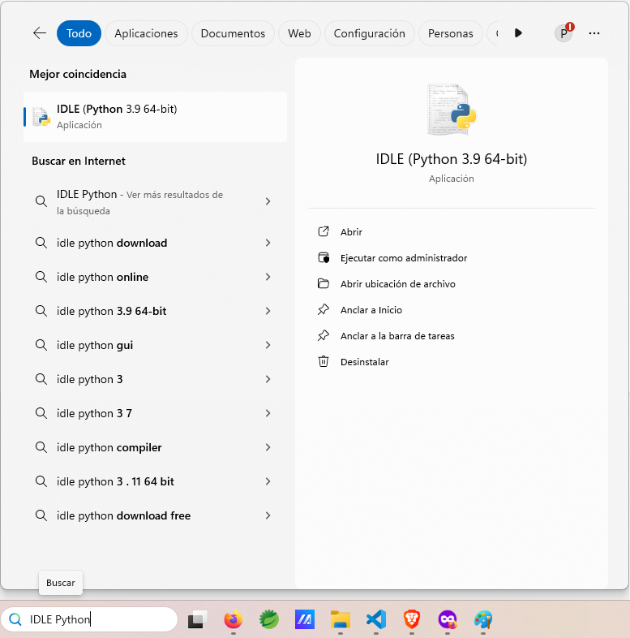
TRABAJAR CON IDLE PYTHON
Python ya nos viene con un IDLE donde podremos programar, para ingresar al mismos, escribiremos “IDLE Python” en la barra de busqueda del menu inicio

Slide 6
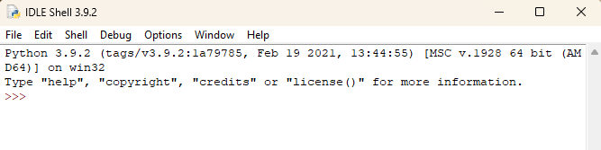
TRABAJAR CON IDLE PYTHON
Ingresamos al IDLE Python y podremos empezar a programar:

Slide 7
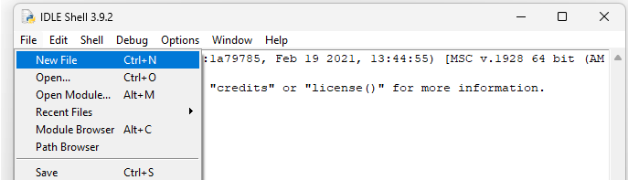
TRABAJAR CON IDLE PYTHON
Para crear script python, guardarlos y ejecutarlos desde el mismo IDLE Python, debemos ingresar a la opción File > New File

Slide 8
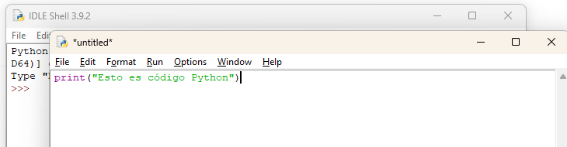
TRABAJAR CON IDLE PYTHON
Escribiremos código Python

Slide 9
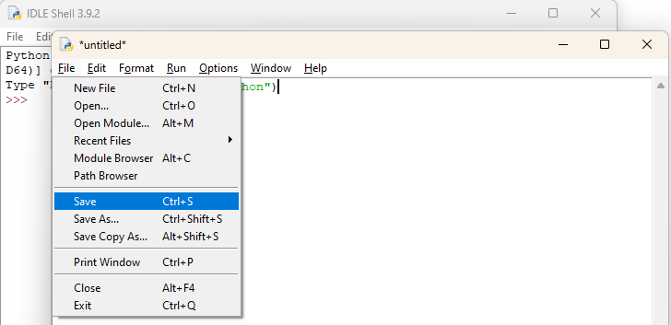
TRABAJAR CON IDLE PYTHON
Para guardarlo en nuestro sistema operativo con la extensión .py

Slide 10
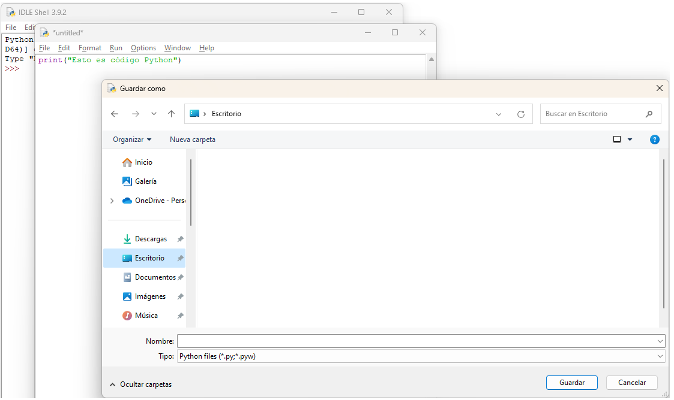
TRABAJAR CON IDLE PYTHON
Definimos la ubicación donde guardar el script de Python

Slide 11
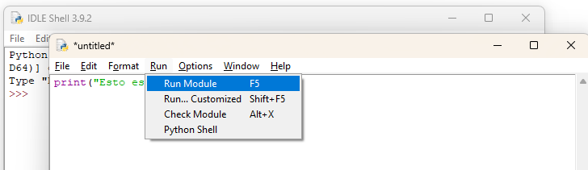
TRABAJAR CON IDLE PYTHON
Una vez guardado, lo ejecutamos desde la opción Run > Run Module

Slide 12
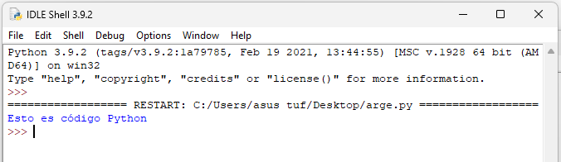
TRABAJAR CON IDLE PYTHON
Y el resultado nos saldrá en IDLE Python

Slide 13
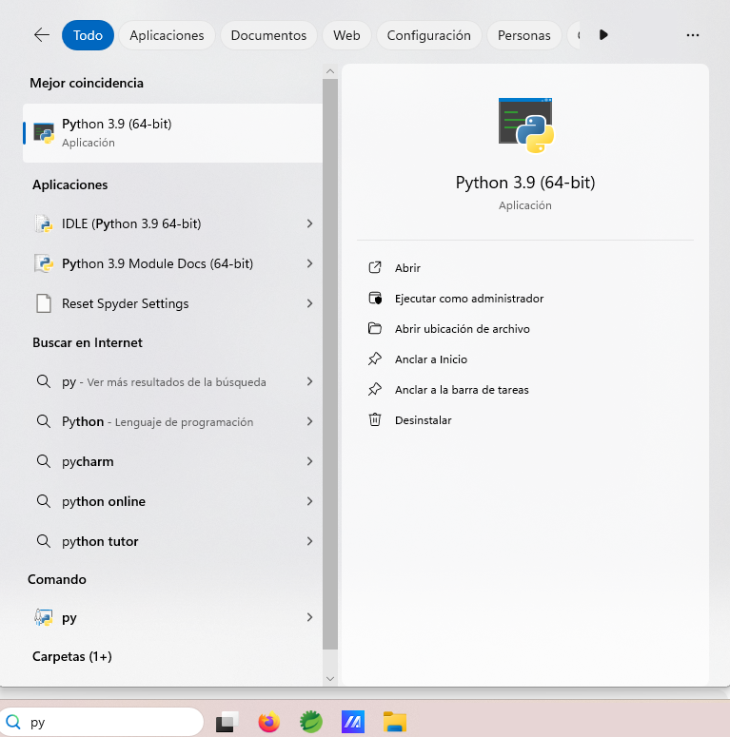
TRABAJAR CON EL CMD DE PYTHON
Python también viene con un cmd en donde podemos programar con dicho lenguaje.

Slide 14
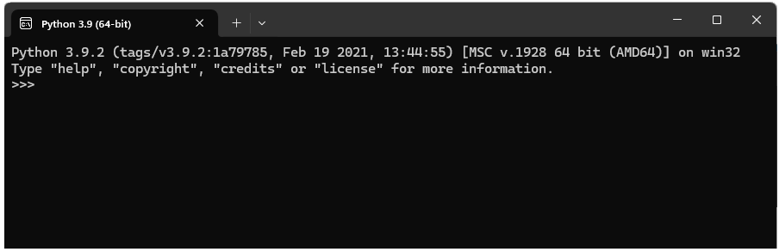
TRABAJAR CON EL CMD DE PYTHON
Al ejecutar el cmd de Python, ya podremos empezar a programar en dicho lenguaje.

Slide 15
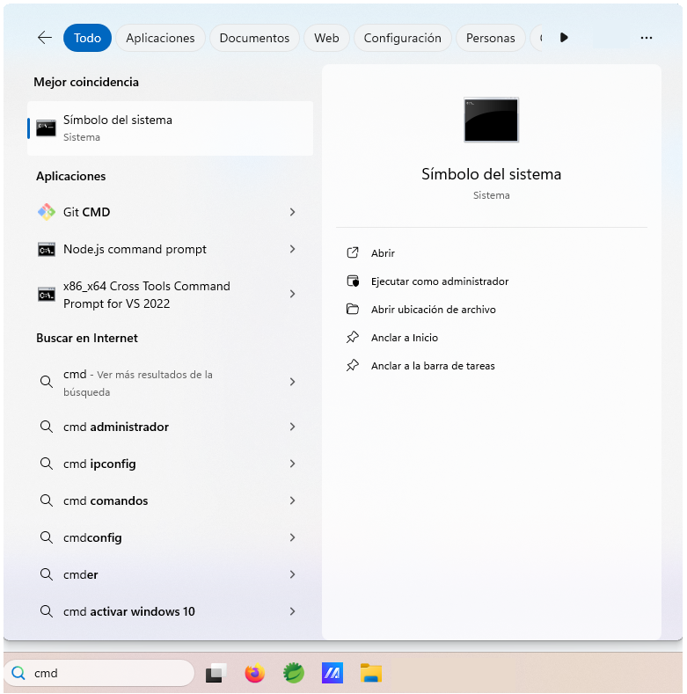
TRABAJAR CON EL CMD DE PYTHON
Python también puede utilizarse con el simbolo de sistemas (“cmd”)

Slide 16
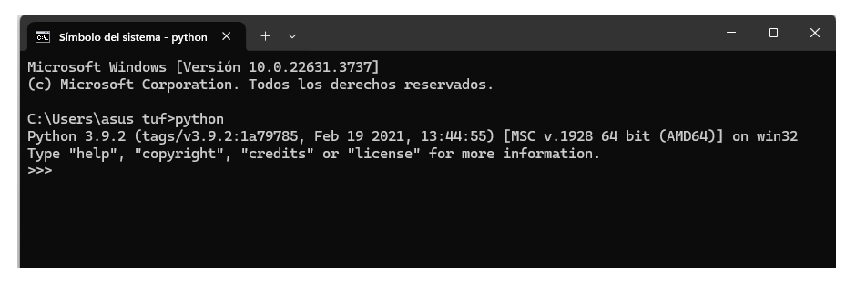
TRABAJAR CON EL CMD DE PYTHON
Al ejecutar el cmd, simplemente colocamos Python y ya podremos empezar a programar en dicho lenguaje

Slide 17

TRABAJAR CON EL CMD DE PYTHON
El problema de utilizar los “cmd” es que no podemos guardar los cambios de lo que realicemos.

Slide 18
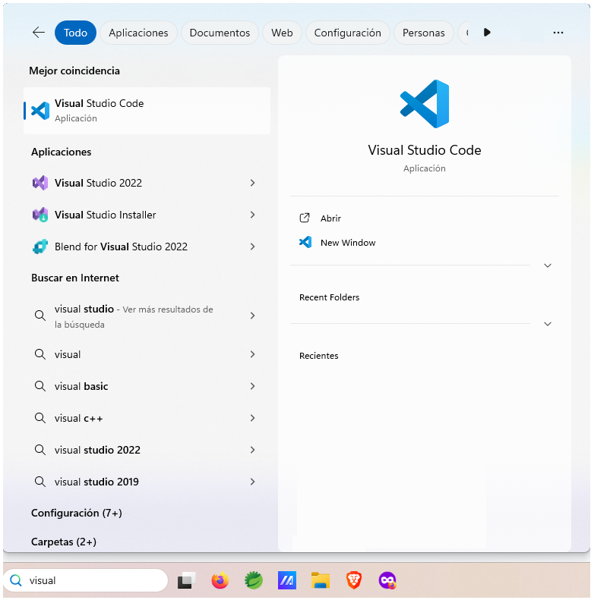
TRABAJAR CON VISUAL STUDIO CODE
Python puede utilizarse con muchos IDEs, en nuestro caso utilizaremos “Visual Studio Code”

Slide 19
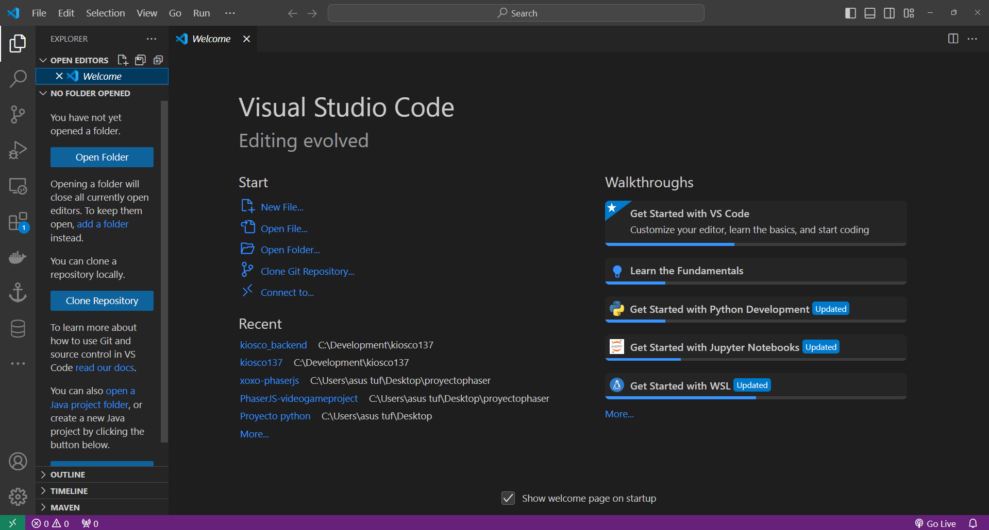
TRABAJAR CON VISUAL STUDIO CODE
Se abrirá el IDE de Visual Studio Code

Slide 20
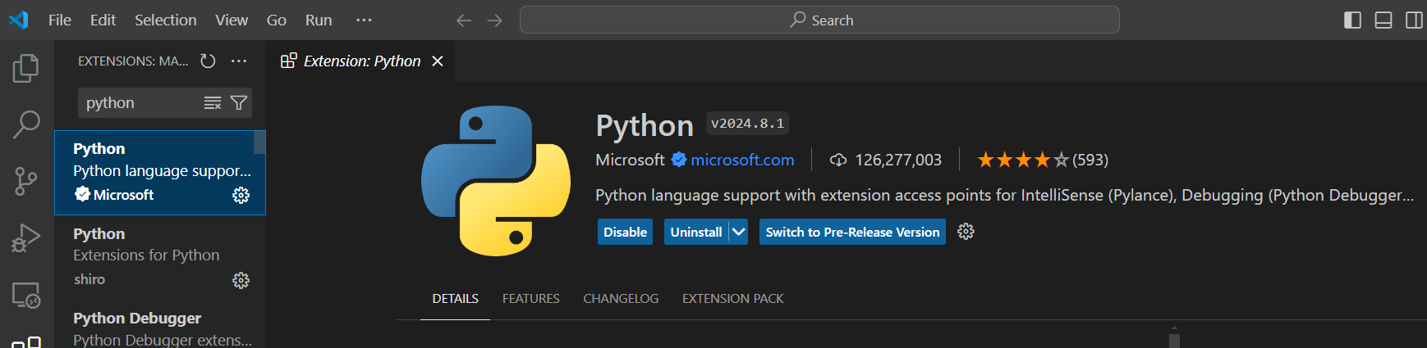
TRABAJAR CON VISUAL STUDIO CODE
En visual studio code, para poder programar en Python, para poder hacerlo, necesitamos tener instalada la extensión de Python.

Slide 21
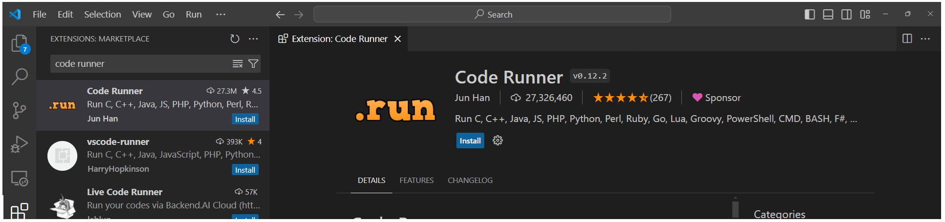
TRABAJAR CON VISUAL STUDIO CODE
Recomiendo también instalar la extensión Code Runner, que nos permite ejecutar de forma mucho más fácil todos los proyectos, no solo para el lenguaje de Python.

Slide 22
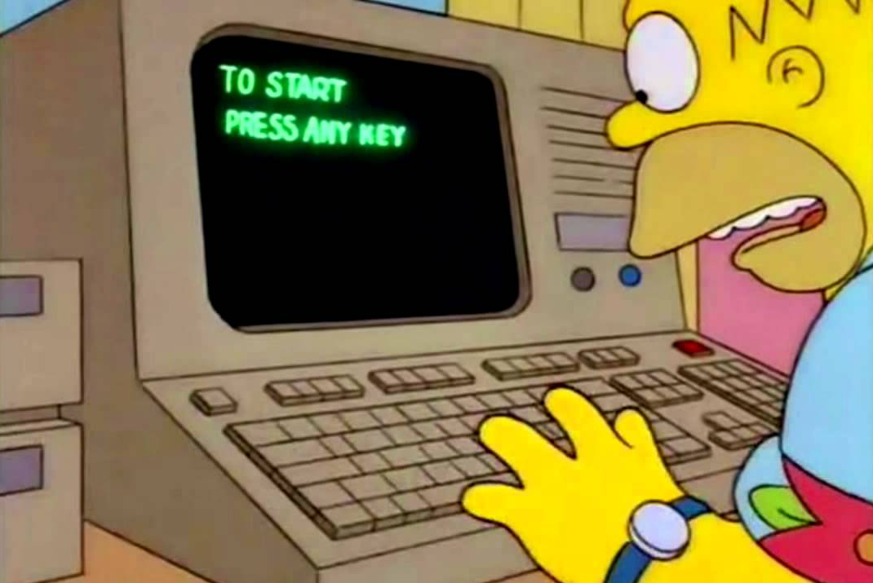
TRABAJAR CON PYTHON
“AHORA VAMOS A PRACTICARLO”

Slide 23







Gracias
“Transformamos realidades co-creando soluciones de alto impacto”
by

